Slide 1
Jak wyciągnąć z Omegi dane do wykazów ala Index Copernicus?
krzysztof.karch@umw.edu.pl

Slide 2
Kategoria – ocena ewaluacji z punktu widzenia wkładu naukowca, nie dyscypliny
Zatrudnienie, limit udziałów 4
0 pkt
ŹLE
DOBRZE
800 pkt
Zatrudnienie, limit udziałów 3
0 pkt
ŹLE
DOBRZE
600 pkt
Zatrudnienie, limit udziałów 2
0 pkt
ŹLE
DOBRZE
400 pkt
Zatrudnienie, limit udziałów 1
0 pkt
ŹLE
DOBRZE
200 pkt

Slide 3
Limit udziałów 4, oświadczone publikacje:
0 pkt
800 pkt
Limit udziałów 2, oświadczone publikacje:
0 pkt
400 pkt

Slide 4
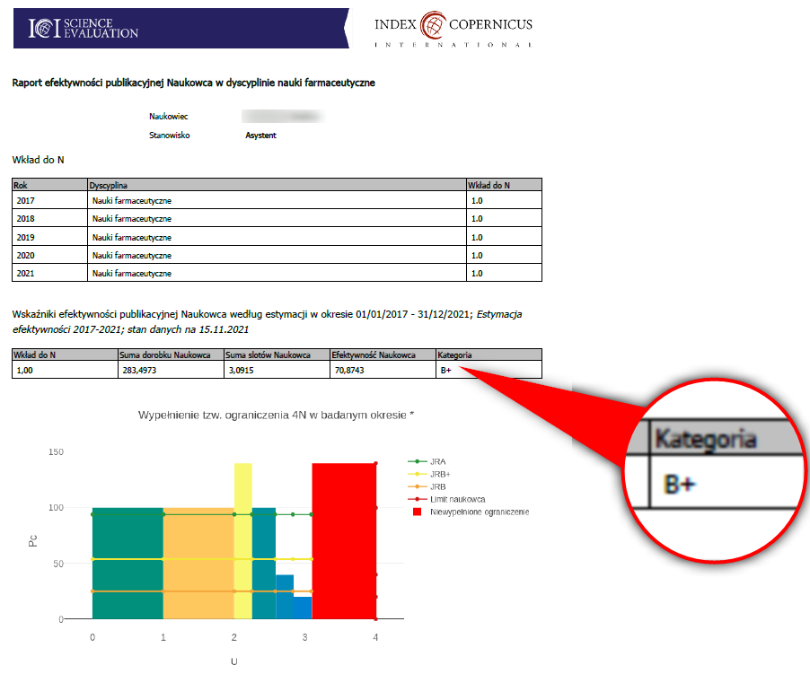
Raport Index Copernicus

Slide 5
Potrzeba raportów indywidualnych

Slide 6
Potrzeba raportów grupowych
Katedra X:
C
B
B+
A

Slide 7
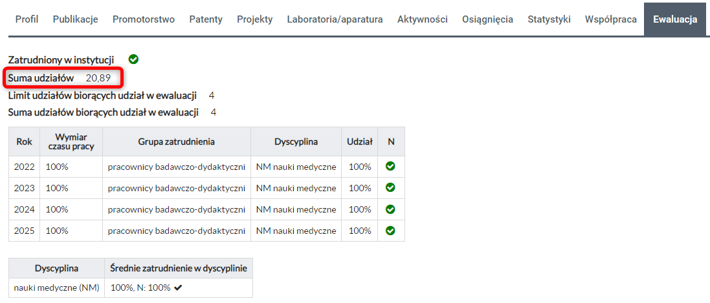
Zakładka Ewaluacja zawiera wszystkie udziały

Slide 8
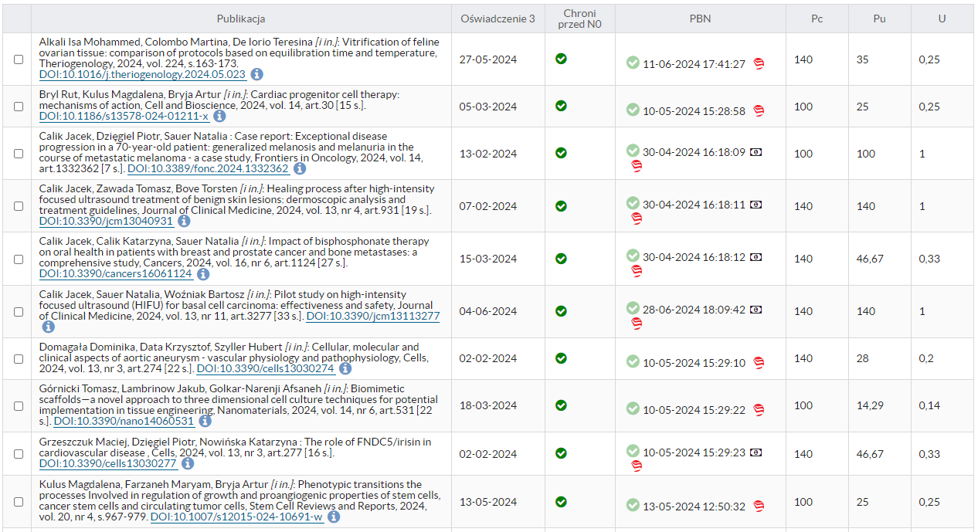
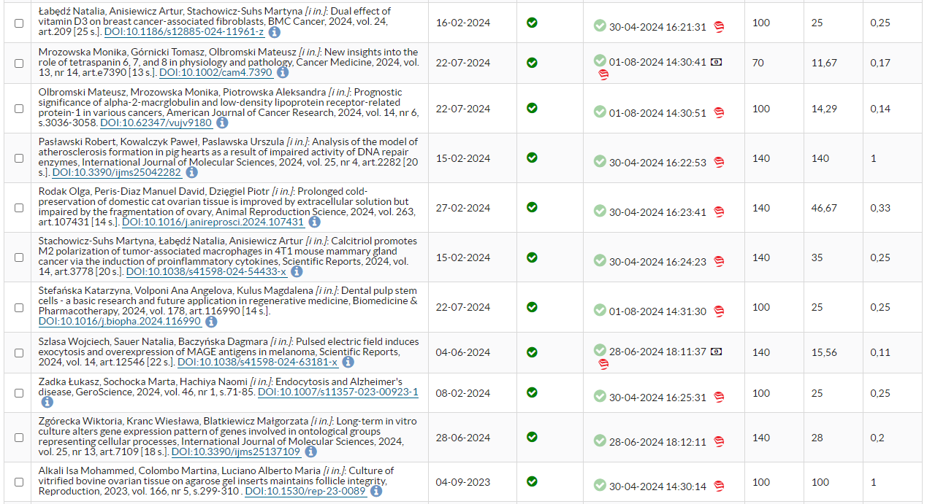
Zakładka Ewaluacja zawiera wszystkie udziały

Slide 9
Odpowiednie dobranie udziałów do limitu – (algorytm plecakowy) jest w optymalizatorze

Slide 10
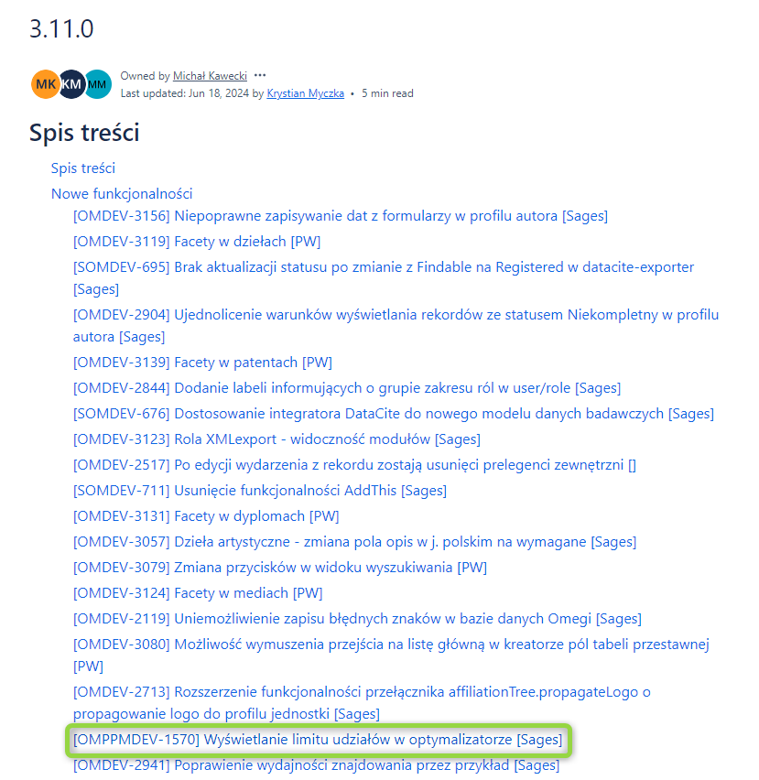
Od wersji 3.11 mamy w optymalizatorze Limit udziałów

Slide 11
Od wersji 3.11 mamy w optymalizatorze Limit udziałów

Slide 12
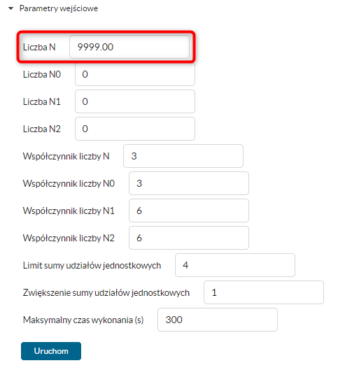
Do oceny kategorii naukowca należy zwiększyć liczbę N, aby uniknąć ograniczenia udziałów do 3N

Slide 13
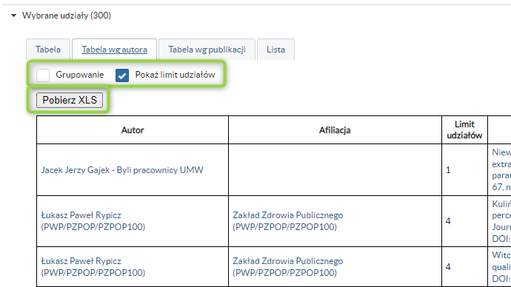
Pobieramy do xls Wybrane udziały, Tabela wg autora

Slide 14
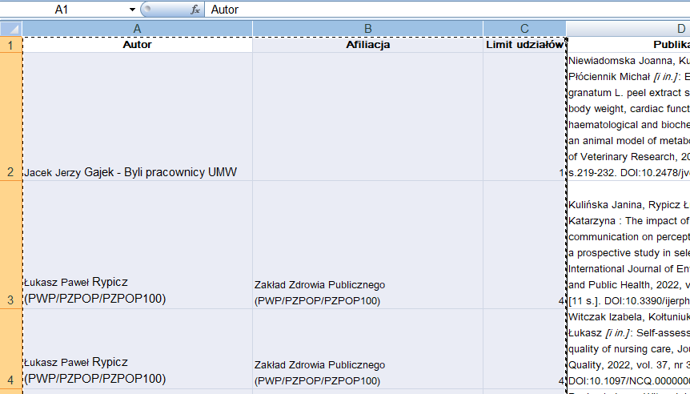
Kopiujemy 3 pierwsze kolumny do nowego arkusza

Slide 15
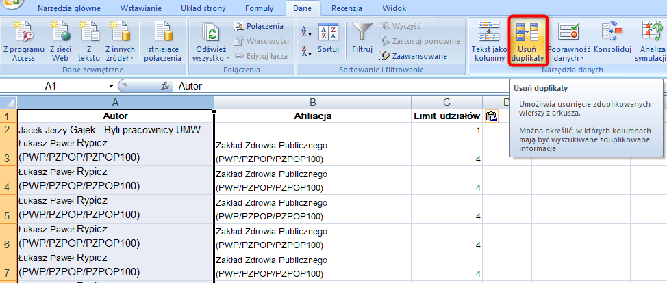
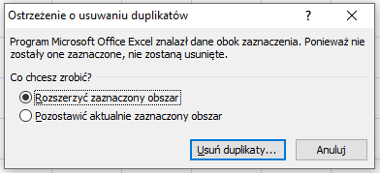
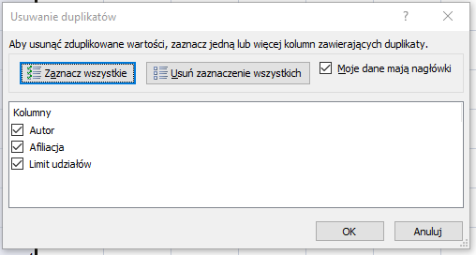
Usuwamy duplikaty z pierwszej kolumny, rozszerzając obszar

Slide 16
Poprawiamy Limit udziałów dla doktorantów, zamieniamy — na 4 lub całkiem usuwamy doktorantów

Slide 17
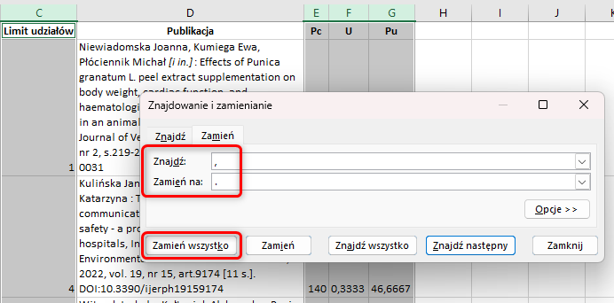
Do obliczenia sumy udziałów wykorzystamy funkcję SUMA.WARUNKÓW
zakres komórek do zsumowania
zakres, który jest sprawdzany
kryterium, które musi być spełnione
=SUMA.WARUNKÓW(Worksheet!$F$2:Worksheet!$F$9999;Worksheet!$A$2:Worksheet!$A$9999;A2)
Worksheet! to nazwa arkusza z danymi
!
Jeżeli funkcja nie zlicza udziałów prawidłowo najprawdopodobniej mamy ustawiony inny separator w excelu. Musimy w kolumnach C, E, F, G zmienić "," na "."

Slide 18
Do obliczenia sumy punktów wykorzystamy funkcję SUMA.WARUNKÓW
zakres komórek do zsumowania
zakres, który jest sprawdzany
kryterium, które musi być spełnione
=SUMA.WARUNKÓW(Worksheet!$G$2:Worksheet!$G$9999;Worksheet!$A$2:Worksheet!$A$9999;A2)
Worksheet! to nazwa arkusza z danymi

Slide 19
Efektywność - procent maksymalnych możliwych punktów (slotopunkty)
suma punktów
limit udziałów
200
=E2/(C2*200)
Ustawiamy zakres procentowy

Slide 20
Kategoria to sprawdzanie wartości efektywności
=JEŻELI(F2>0,75;"Kategoria A";JEŻELI(F2>0,5;"Kategoria B+";JEŻELI(F2>0,25;"Kategoria B";"Kategoria C")))
lub (jak mamy w excelu separator "."):
=JEŻELI(F2>0.75;"Kategoria A";JEŻELI(F2>0.5;"Kategoria B+";JEŻELI(F2>0.25;"Kategoria B";"Kategoria C")))

Slide 21
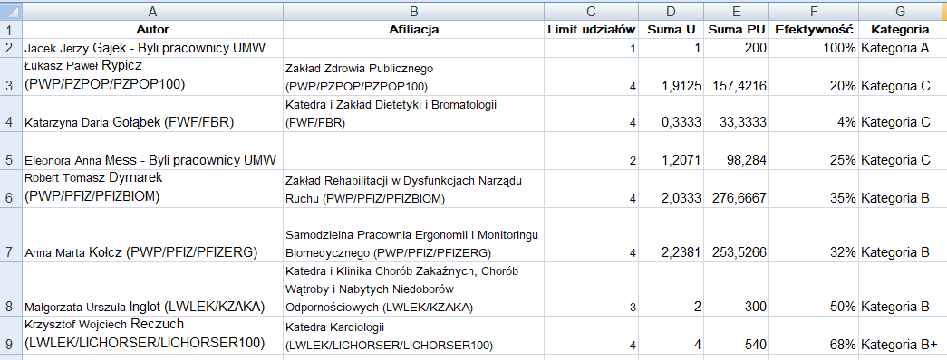
Rezultat:

Slide 22
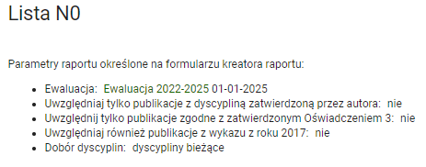
Do poprawnej liczby najniższej kategorii musimy jeszcze dodać naukowców N0, korzystając z raportu List N0 – wiele dyscyplin

Slide 23
Do oceny katedr i raportów indywidualnych potrzebujemy więcej kolumn i automatyzmu
Ocena dyscyplin
gotowe
Ocena katedr
potrzeba więcej danych
wskazany automatyzm
Ocena naukowców
potrzeba więcej danych
konieczny automatyzm

Slide 24
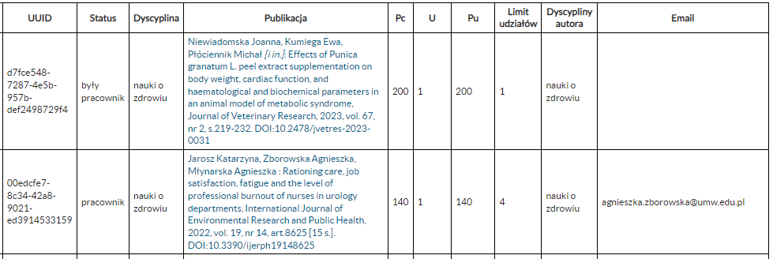
Dodatkowe kolumny

Slide 25
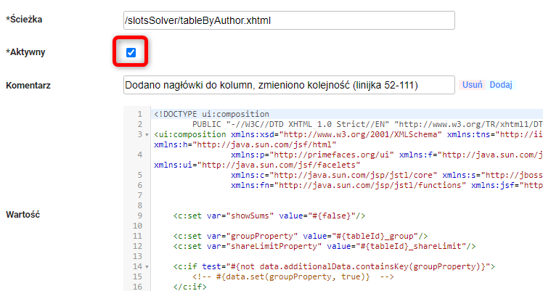
Dodatkowe kolumny wymagają customowych szablonów https://bg.umw.edu.pl/index.php/40-jkpbm/

Slide 26
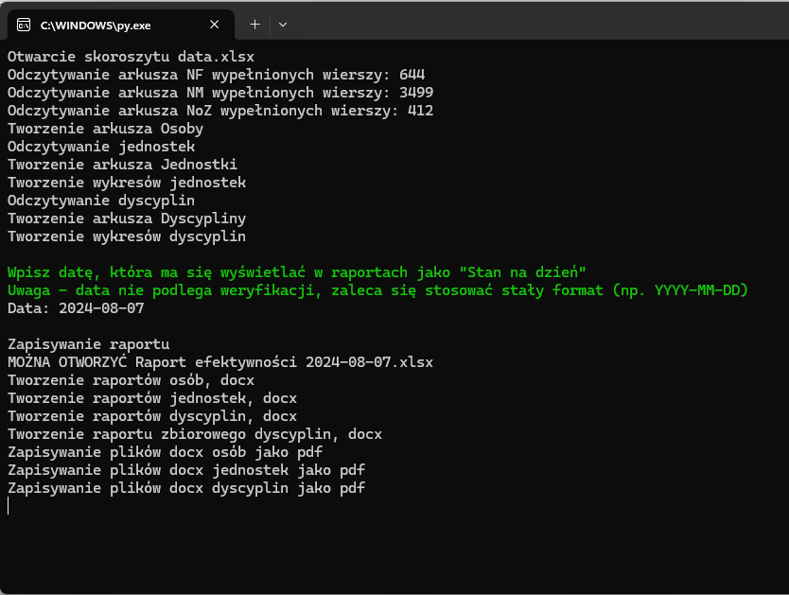
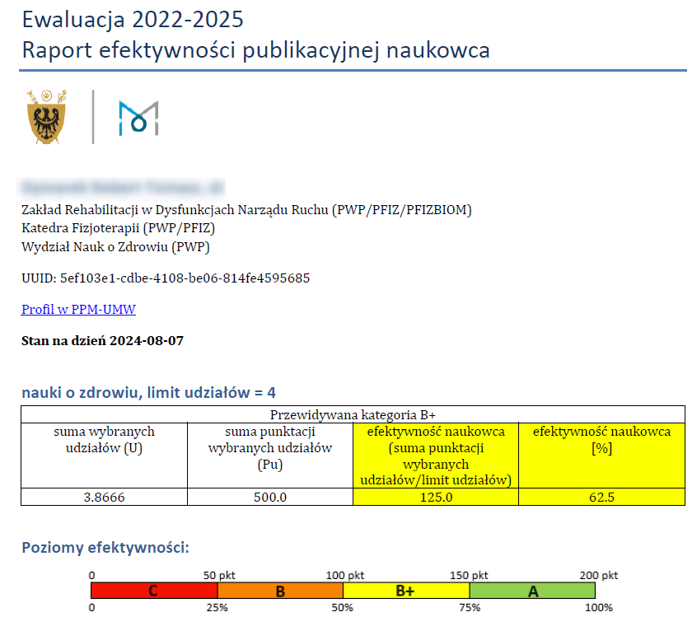
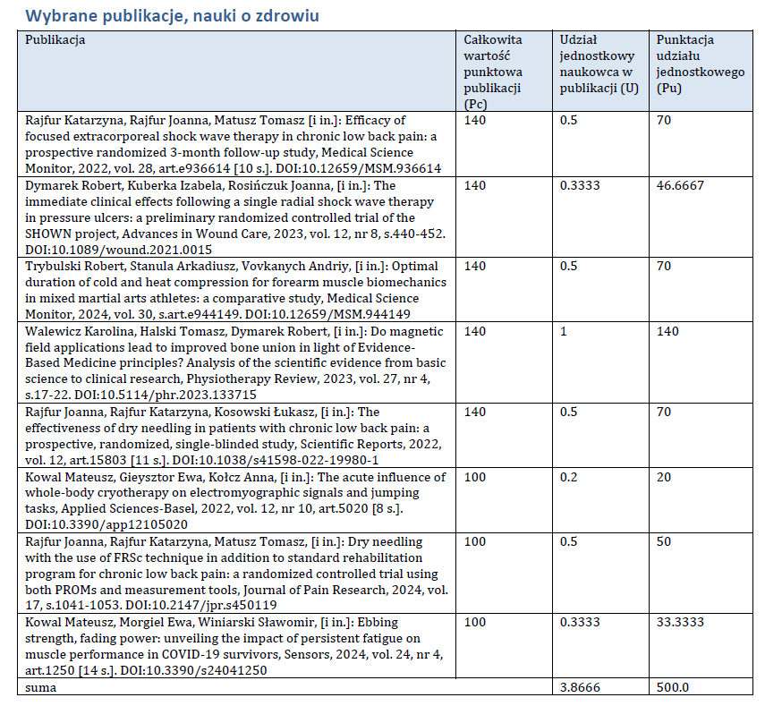
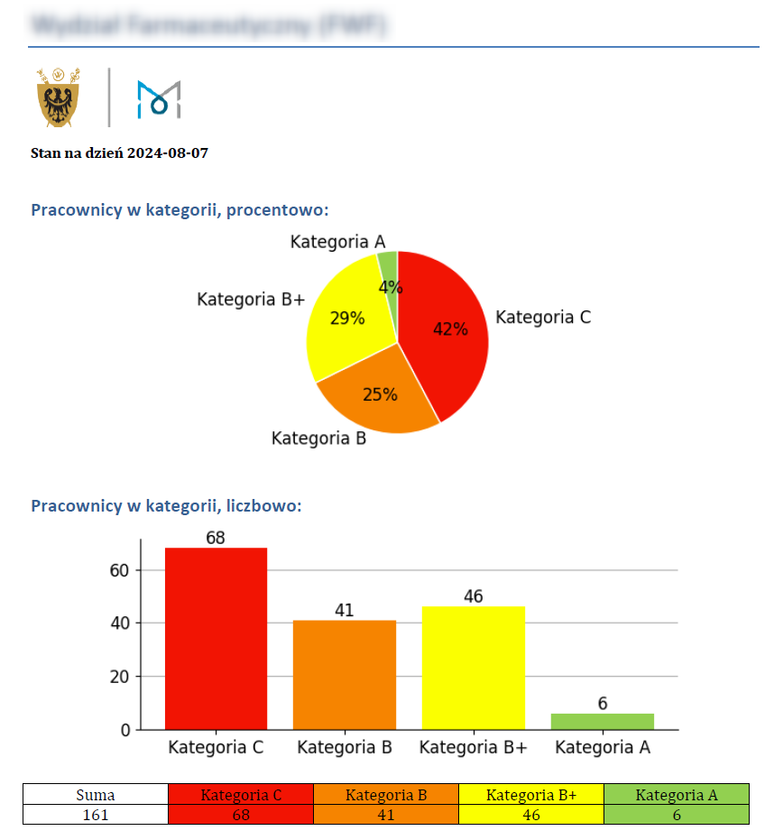
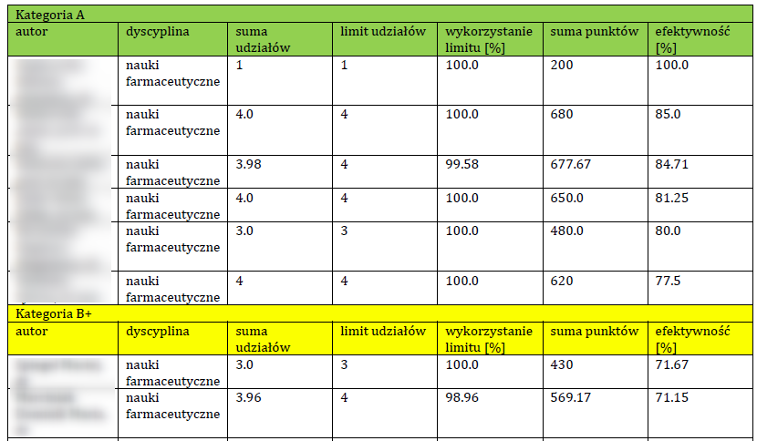
Prezentacja naszych automatów

Slide 27
Dziękuje za uwagę
Prezentacja + szablony
https://bg.umw.edu.pl/index.php/40-jkpbm/
Pytania
krzysztof.karch@umw.edu.pl

